Slide 1
Oracle Database
유저 보안 관리
백수1
고현아

Slide 2
INDEX
1. 계정
2. 권한
3. 롤
관리용 계정, 생성시 옵션
시스템 권한, 오브젝트 권한
기본 롤, 디폴트 롤, 애플리케이션 롤

Slide 3
1.1 DB 관리자 계정
유저명 | 설명
SYS | 데이터 딕셔너리 소유, 인스턴스 기동 포함 모든 조작 가능 롤: SYSDBA, SYSOPER
SYSTEM | DB 생성, 복구, 인스턴스 기동 제외한 일반적인 조작 가능 롤: DBA, RESOURCE, CONNECT (SYSDBA, SYSOPER 둘 다 없음 주의!)
SYSBACKUP | RMAN 백업 및 리커버리에 이용
SYSDG | Oracle Data Guard 조작에 이용 (데이터 가드란? https://artdap.tistory.com/entry/dataguard-%EC%A0%95%EB%A6%AC%EC%A4%91)
SYSKM | 투과적 데이터 암호화(Transparent Data Encryption) 전자 지갑(wallet) 조작에 이용 (https://lusida-coding.tistory.com/164)
Notes:
SYS, SYSTEM 은 필수 유저로 삭제 불가
https://artdap.tistory.com/entry/dataguard-%EC%A0%95%EB%A6%AC%EC%A4%91
TDE 는 Oracle Advanced Security 기능 중 하나임

Slide 4
1.2 계정 생성시 옵션
옵션 | 설명
IDENTIFIED | BY orcl1234 - 패스워드 지정 EXTERNALLY - OS 인증을 통한 로그인 GLOBALLY AS ‘’ - Oracle Advanced Security 에 의한 인증
DEFAULT TABLESPACE | 오브젝트를 저장할 표영역 (QUOTA 지정시 여기에 적용됨)
TEMPORARY TABLESPACE | 임시 표영역
QUOTA [size] ON [tablespacename] | 표영역 마다의 크기 지정
ACCOUT | 계정의 rock or unlock 디폴트 값 지정
PROFILE | 투과적 데이터 암호화(Transparent Data Encryption) 전자 지갑(wallet) 조작에 이용 (https://lusida-coding.tistory.com/164)

Slide 5
2.1 시스템 권한
권한 | 설명
CREATE SESSION | DB 접속 권한
CREATE TABLE | 테이블 생성 권한
UNLIMITED TABLE SPACE | 표영역 사용 권한
CREATE ANY INDEX | 색인 생성 권한
Notes:
100개가 넘지만 그 중 일부 표로 만듦
시스템 권한: DB 관리자가 부여할 수 있음
ANY: create any table 등 any가 붙으면 해당 유저는 모든 스키마에서 테이블 생성 가능
스키마와 유저: 유저는 접근을 위한 계정, 스키마는 유저가 소유한 오브젝트의 집합. 오라클에서는 일대일이라 동일하게 사용됨

Slide 6
2.2 오브젝트 권한
권한 | 설명
SELECT, INSER, UPDATE, DELETE | 객체 조회, 삽입, 갱신, 삭제 권한
REFERENCES | FK 생성 권한 (참조하려는 테이블에 대한 권한이 필요)
ALTER | 객체에 대한 수정 권한
EXECUTE | 프로시저 및 함수 실행 권한
Notes:
오브젝트 권한: 오브젝트 소유자가 부여할 수 있음
오브젝트의 특정 열만을 지정할 수도 있음: INSERT, UPDATE, REFERENCES

Slide 7
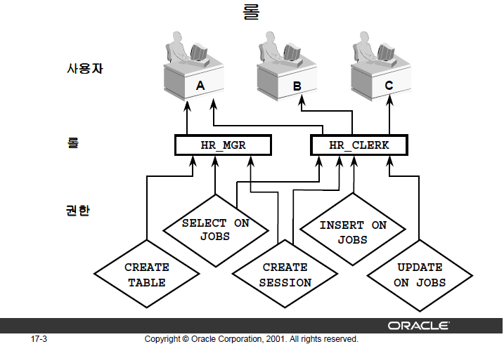
3.1 기본 제공되는 롤

Slide 8
3.1 기본 제공되는 롤
롤 이름 | 설명
CONNECT | 일반 유저를 위한 롤. CREATE SESSION 포함
RESOURCE | CREATE CLUSTER, CREATE INDEXTYPE, CREATE OPERATION, CREATE PROCEDURE, CREATE SEQUENCE …
SCHEDULE_ADMIN | CREATE ANY JOB, CREATE EXTERNAL JOB, EXCUTE ANY CLASS …
DBA | 대부분의 시스템 권한, SELECT_CATALOG_ROLE, DD 관련 1700개 이상의 오브젝트 권한 등

Slide 9
3.2 디폴트 설정
ALTER USER username DEFAULT ROLE CONNECT
디폴트로 설정된 해당 롤 이외, 부여된 모든 롤은 무효화됨
(필요한 롤은 SET ROLE 하여 선택적으로 유효화하여 이용)

Slide 10
3.2 애플리케이션 롤
CRETAE ROLE rolename IDENTIFIED USING procedurename
특정 프로시저를 이용하여, 해당 조건을 만족한 경우에만 해당 롤이 유효화됨
(고급 인증 방법)
Notes:
Insert, update 구문에서의 check 제약조건과 비슷?

Slide 11
감사합니다

